Slide 1

Служба по делам архивов
Ханты-Мансийского автономного округа – Югры
Организация работы ведомственных архивов органов местного самоуправления, организаций, учреждений.
Превентивные меры.
Щербак Н.С., консультант отдела контроля обеспечения сохранности архивных документов и предоставления информационных услуг Службы по делам архивов Ханты-Мансийского
автономного округа – Югры
2 июня 2022 года

Slide 2
Нормативно-правовое регулирование
деятельности ведомственного архива
Правила организации хранения, комплектования, учета и использования документов Архивного фонда Российской Федерации и других архивных документов в государственных органах, органах местного самоуправления и организациях (приказ Федерального архивного агентства от 31.07.2023
№ 77).
Федеральный закон от 22.10.2004 N 125-ФЗ
"Об архивном деле в Российской Федерации«.
Закон Ханты-Мансийского автономного округа - Югры
от 07 июня 2005 года № 42-ОЗ «Об архивном деле
в Ханты-Мансийском автономном округе - Югре».

Slide 3
Федеральный закон от 22 октября 2004 г. № 125-ФЗ «Об архивной деле в Российской Федерации»
Часть 1 статьи 13
Государственные органы, органы местного самоуправления муниципального района, муниципального округа, городского округа и внутригородского района обязаны создавать архивы для хранения, комплектования, учета и использования образовавшихся в процессе их деятельности архивных документов.
Часть 1 статьи 17
Государственные органы, органы местного самоуправления, организации и граждане, занимающиеся предпринимательской деятельностью без образования юридического лица, обязаны обеспечивать сохранность архивных документов, в том числе документов по личному составу,
в течение сроков их хранения, установленных федеральными законами, иными нормативными правовыми актами Российской Федерации,
а также перечнями документов, предусмотренными частью 3 статьи 6
и частями 1 и 1.1 статьи 23 Федерального закона № 125-ФЗ.

Slide 4
Понятие ведомственного архива
Архив
учреждение или структурное подразделение организации, осуществляющие хранение, комплектование, учет и использование архивных документов
Архив
Архив
специально выделенное помещение или шкаф для хранения документов
документы, образующиеся в деятельности организации - документальный фонд организации

Slide 5
Правила работы ведомственного архива
Правила организации хранения, комплектования, учета и использования документов Архивного фонда РФ и других архивных документов в органах государственной власти, органах местного самоуправления и организациях, утвержденные приказом Министерства культуры от 31.03.2015 № 526
(далее – Правила)
Федеральный закон от 22.10.2004 N 125-ФЗ
«Об архивном деле в Российской Федерации»
Часть 5 Статьи 14
Государственные органы, органы местного самоуправления, организации
и граждане в целях обеспечения единых принципов организации хранения, комплектования, учета и использования архивных документов руководствуются
в работе с архивными документами законодательством Российской Федерации
(в том числе правилами, установленными специально уполномоченным Правительством Российской Федерации федеральным органом исполнительной власти), а также законодательством субъектов Российской Федерации и муниципальными правовыми актами.

Slide 6
Регламентация работы ведомственного архива
(правила, регламенты)
Правила организации хранения, комплектования, учета и использования документов Архивного фонда Российской Федерации и других архивных документов в государственных органах, органах местного самоуправления и организациях (приказ Федерального архивного агентства от 31.07.2023
№ 77).
Правила организации хранения, комплектования, учета и использования научно-технической документации в органах государственной власти, органах местного самоуправления, государственных и муниципальных организациях (утверждены приказом Росархива от 09.12.2020 N 155)
Регламент государственного учета документов Архивного фонда Российской Федерации (утвержден приказом Государственной Архивной службы России
от 11.03.1997 № 11)

Slide 7
Регламентация работы ведомственного архива
(перечни)
Перечень типовых управленческих архивных документов, образующихся в процессе деятельности государственных органов, органов местного самоуправления и организаций, с указанием сроков их хранения (утвержден приказом Росархива от 20.12.2019 № 326)
Перечень типовых архивных документов, образующихся
в научно-технической и производственной деятельности организаций,
с указанием сроков хранения (утвержден приказом Росархива
от 28.12.2021 N 142)
Инструкция по применению перечня типовых управленческих архивных документов, образующихся в процессе деятельности государственных органов, органов местного самоуправления и организаций, с указанием сроков их хранения (утверждена приказом Росархива от 20.12.2019 № 237)

Slide 8
Регламентация работы ведомственного архива
(примерные положения, инструкции )
Примерное положение об архиве
(утверждено приказом Росархива от 11.04.2018 г. № 42)
Примерное положение об экспертной комиссии организации (утверждено приказом Росархива от 11.04.2018 № 43)
Примерная инструкция по делопроизводству в государственных организациях (утверждена приказом Росархива от 11.04.2018 № 44)
Правила делопроизводства в государственных органах, органах местного самоуправления (приказ Росархива от 22.05.2019 № 71)

Slide 9
Регламентация работы ведомственного архива
(методические рекомендации)
Методические рекомендации по применению Правил организации хранения, комплектования, учета и использования документов Архивного фонда Российской Федерации и других архивных документов в государственных органах, органах местного самоуправления
и организациях (Росархив, 2016)
Рекомендации по комплектованию, учёту и организации хранения электронных архивных документов в архивах организации
(Росархив, 2013)
Типовые функциональные требования к системам электронного документооборота и системам хранения электронных документов в архивах государственных органов (приказ Росархива от 15.06.2020 № 69)
Методические рекомендации по работе с документами по личному составу в государственных и муниципальных архивах, архивах организаций (Федеральное архивное агентство, ВНИИДАД, 2018 г.)

Slide 10
Создание документального фонда организации осуществляется путем составления номенклатуры дел, формирования и оформления дел
(п. 2.2. Правил).
Документы постоянного хранения и документы по личному составу должны передаваться в упорядоченном состоянии на хранение в соответствующий государственный (муниципальный) архив (п. 2.7. Правил).
Упорядочение архивных документов - комплекс работ по формированию архивных документов в единицы хранения (дела), описанию и оформлению таких единиц хранения (дел) в соответствии с правилами, установленными специально уполномоченным Правительством Российской Федерации федеральным органом исполнительной власти
(пункт 17 статьи 3 Федерального закона от 22.10.2004 N 125-ФЗ)

Slide 11
Положения Федерального закона «Об архивном деле
в Российской Федерации» от 22.10.2004 № 125-ФЗ
государственные органы, органы местного самоуправления, организации и граждане, в процессе деятельности которых образуются документы Архивного фонда Российской Федерации и другие архивные документы, подлежащие приему на хранение
в государственные и муниципальные архивы
(статья 20 Федерального закона от 22.10.2004 N 125-ФЗ)
Источники комплектования государственных и муниципальных архивов
хранение, комплектование, учет и использование архивных документов и архивных фондов органов местного самоуправления, муниципальных архивов, музеев, библиотек; муниципальных унитарных предприятий и муниципальных учреждений
(далее - муниципальные организации)
(статья 4 Федерального закона от 22.10.2004 N 125-ФЗ)
Полномочия муниципального образования в области архивного дела

Slide 12
Организация работы ведомственного архива.
Задачи и функции.
Архив организации хранит документы:
документы постоянного и временных (свыше 10 лет) сроков хранения,
в том числе документы по личному составу, образовавшиеся
в деятельности организации;
документы постоянного хранения и документы по личному составу фонда(ов) организаций-предшественников (при их наличии);
архивные фонды личного происхождения (при их наличии);
фонд пользования (архива) (при наличии);
- справочно-поисковые средства к документам и учетные документы Архива организации.

Slide 13
Организация работы ведомственного архива.
Задачи и функции.
Положение
об архиве организации
Согласовывается с Экспертно-проверочной комиссией (ЭПК) Архивной службы Югры
утверждается руководителем организации после согласования ЭПК
определяет задачи и функции архива организации (п. 1.5. Правил)
разрабатывается на основе Примерного положения об архиве (приказ Росархива от 11.04.2018 г. № 42)

Slide 14
Организация работы ведомственного архива.
Задачи и функции.
Основные задачи архива организации:
1. Организация хранения документов;
2. Комплектование архива организации документами, образовавшимися
в деятельности организации;
3. Учет документов, находящихся на хранении в архиве организации;
4. Использование документов, находящихся на хранении в архиве организации;
5. Подготовка и своевременная передача документов Архивного фонда Российской Федерации на постоянное хранение в государственный (муниципальный) архив;
6. Методическое руководство и контроль за формированием
и оформлением дел в структурных подразделениях организации
и своевременной передачей их в архив организации.

Slide 15
Организация работы ведомственного архива.
Задачи и функции.
Основные функции архива организации:
1. Организует прием на хранение документов постоянного и временных (свыше 10 лет) сроков хранения, в том числе по личному составу, образовавшихся в деятельности организации.
2. Ведет учет документов и фондов, находящихся на хранении в архиве организации.
3. Представляет в государственный (муниципальный) архив учетные сведения об объеме и составе хранящихся в архиве организации документов.
4. Систематизирует и размещает документы, поступающие на хранение
в архив организации.

Slide 16
Организация работы ведомственного архива.
Задачи и функции.
Основные функции архива организации:
5. Осуществляет подготовку и представляет:
а) на рассмотрение и согласование экспертной комиссии организации:
- номенклатуру дел (в случае если данная обязанность возложена на архив организации),
- описи дел постоянного хранения,
- временных (свыше 10 лет) сроков хранения,
- по личному составу,
- акты о выделении к уничтожению архивных документов, не подлежащих хранению,
- акты об утрате документов,
- акты о неисправимых повреждениях архивных документов

Slide 17
Организация работы ведомственного архива.
Задачи и функции.
Основные функции архива организации:
5. Осуществляет подготовку и представляет:
б) в муниципальный архив (источником комплектования которого является организация) для направления на утверждение ЭПК Архивной службы Югры:
описи дел постоянного хранения;
в) в муниципальный архив для направления на согласование
ЭПК Архивной службы Югры:
- номенклатуру дел (один раз в 5 лет) (в случае если данная обязанность возложена на архив организации),
- описи дел по личному составу;
- акты об утрате документов,
- акты о неисправимых повреждениях архивных документов

Slide 18
Организация работы ведомственного архива.
Задачи и функции.
Основные функции архива организации:
5. Осуществляет подготовку и представляет:
д) на утверждение руководителю организации утвержденные (согласованные) ЭПК Архивной службы Югры:
- номенклатуру дел (согласовывают с ЭПК Архивной службы Югры один раз в 5 лет),
- описи дел постоянного хранения,
- описи временных (свыше 10 лет) сроков хранения,
- описи дел по личному составу,
- акты о выделении к уничтожению архивных документов, не подлежащих хранению,
- акты об утрате документов,
- акты о неисправимых повреждениях архивных документов

Slide 19
Организация работы ведомственного архива.
Задачи и функции.
Основные функции архива организации:
6. Организует передачу документов Архивного фонда Российской Федерации на постоянное хранение в государственный (муниципальный) архив.
7. Организует и проводит экспертизу ценности документов временных (свыше 10 лет) сроков хранения, находящихся на хранении в Архиве организации в целях отбора документов для включения в состав Архивного фонда Российской Федерации, а также выявления документов, не подлежащих дальнейшему хранению.
8. Проводит мероприятия по обеспечению сохранности документов, находящихся на хранении в архиве организации.
9. Организует выдачу документов.
10. Исполняет запросы пользователей, выдает архивные копии документов, архивные выписки и архивные справки.
11. Ведет учет использования документов архива организации.

Slide 20
Номенклатура дел
Номенклатура дел
организует документальный фонд организации;
основной учетный документ, отражающий состав и организацию документального фонда организации;
классификационный справочник;
основа для составления описей дел, документов постоянного и временного (свыше 10 лет) сроков хранения;
основа для формирования документального фонда организации;
используется при проведении экспертизы ценности документов, для определения сроков хранения дел;
основа для учета дел временного (до 10 лет включительно) сроков хранения

Slide 21
Номенклатура дел
Номенклатура дел
разрабатывается на основании перечней документов с указанием сроков хранения
составляется на календарный год
вводится в действие с 1 января следующего календарного года
проводится в соответствии с приказом (распоряжением) руководителя организации
на предстоящий календарный год составляется в последнем квартале текущего года.

Slide 22
Этапы разработки номенклатуры дел
1. разработка классификационной схемы номенклатуры дел организации (схемы систематизации дел)
2. выявление состава документов для составления номенклатуры дел
3. составление заголовков (наименований) дел
4. систематизация заголовков дел внутри раздела номенклатуры дел
5. индексация дел
6. определение сроков хранения дел

Slide 23
Этапы разработки номенклатуры дел
1. Составление номенклатуры дел каждого структурного
подразделения организации (при наличии)
(Приложение № 26 к Правилам)
2. Формирование номенклатуры (сводной номенклатуры) дел
организации (Приложение № 25 к Правилам)
3. Согласование номенклатуры (сводной номенклатуры) дел
с ЭПК Архивной службы Югры (для организаций – источников комплектования архива)
4. Утверждение номенклатуры (сводной номенклатуры) дел
организации

Slide 24
Схема систематизации документов в номенклатуре дел
Функциональная схема систематизации:
01 – Руководство и контроль
02 – Планирование и отчетность
03 – Бухгалтерский учет и отчетность
04 – Работа с кадрами
05 – Деятельность профсоюзной организации

Slide 25
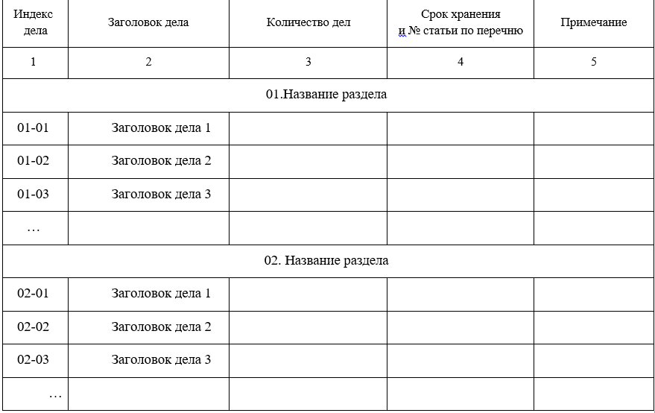
Схема систематизации документов в номенклатуре дел
Структурная схема систематизации:

Slide 26
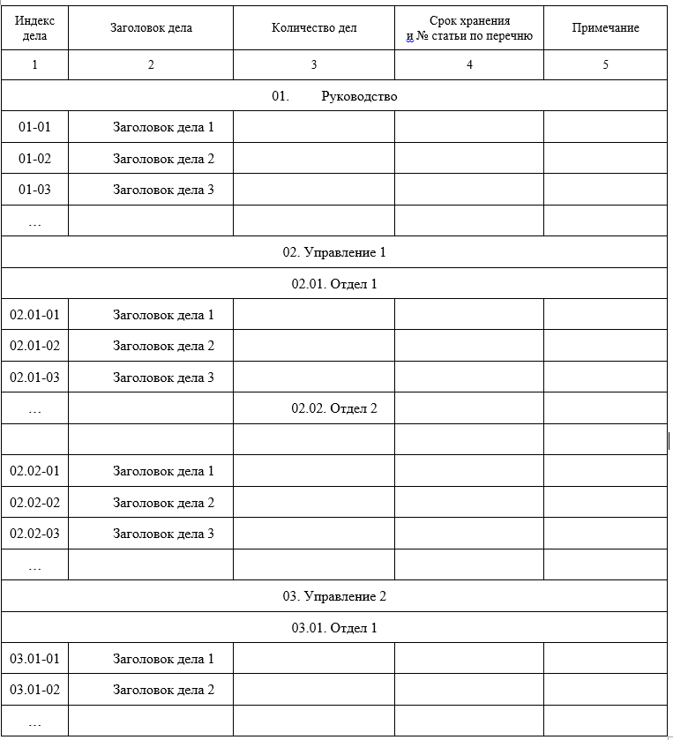
Схема систематизации документов в номенклатуре дел
Структурная схема систематизации:

Slide 27
Заполнение граф номенклатуры
Графа 1 - индекс дела
Например:
11-05, где:
11 - код структурного подразделения;
05 - порядковый номер дела в разделе номенклатуры дел.
Применение одинаковых индексов для однородных дел в пределах разных структурных подразделений (пример):
02-03 (03-03, 04-03 и т.д.) Приказы по основной деятельности. Копии.

Slide 28
Заполнение граф номенклатуры
Графа 2 - заголовок дела
Признаки формирования дел:
      Номинальный
      Авторский
      Корреспондентский
      предметно-вопросный
      Хронологический
      Географический

Slide 29
Заполнение граф номенклатуры
Графа 2 - заголовок дела
Например, заголовок дела
«Приказы директора школы по учебной работе» состоит из следующих элементов:
- «приказы» - указывает на номинальный признак;
- «директора школы» - указывает на авторский признак;
- «по учебной работе» - указывает на предметно-вопросный признак.

Slide 30
Заполнение граф номенклатуры
Графа 2 - заголовок дела
Плановая или отчетная документация
Пример:
Годовые отчеты Административно хозяйственного управления о работе автотранспорта.
Копии документов
Пример:
Штатное расписание общества и изменения
к нему. Копии.
Пример:
Годовой отчет о работе цехов по форме Б-38.
Статистические формы

Slide 31
Заполнение граф номенклатуры
Графа 2 - заголовок дела
Не допускается употреблять
в заголовке дела
неконкретные формулировки («разные материалы»,
«общая переписка» и т.п.)
сложные синтаксические обороты
вводные слова

Slide 32
Заполнение граф номенклатуры
Графа 2 - заголовок дела
Документы
по одному вопросу
Пример:
Документы о рассмотрении обращений граждан (обзоры, справки, аналитические записки).

Slide 33
Заполнение граф номенклатуры
Графа 2 - заголовок дела
Переписка
с однородными корреспондентами
Пример:
Переписка с архивными учреждениями о комплектовании Архивного фонда Российской Федерации научно-технической документацией.
Переписка
с конкретным корреспондентом
Пример:
Переписка с Федеральным архивным агентством о передаче документов в состав Архивного фонда Российской Федерации.
Пример:
Переписка об организации семинаров по повышению квалификации.
(корреспондент не указывается)
Переписка
с разными организациями

Slide 34
Порядок расположения заголовков дел
1. Организационно-распорядительные документы,
нормативные правовые акты вышестоящих организаций
(в копиях)
2. Организационно-распорядительные документы организации (протоколы коллегиальных и совещательных органов, локальные нормативные акты, приказы, распоряжения, и др.)
3. Плановые, отчетные документы
(годовой план (отчет), полугодовой план (отчет),
квартальный план (отчет) и т.д.)
4. Документы по основной деятельности структурного подразделения, коллегиального, совещательного или иного органа
5. Переписка
(сначала переписка с вышестоящей организацией и органами власти, затем с подведомственными организациями,
после - переписка с иными организациями и гражданами)
6. Регистрационно-учетные формы (журналы, книги и др.)

Slide 35
Определение сроков хранения дел (графа 4)
Сроки хранения дел, включенных в номенклатуры дел, определяются:
в соответствии с действующими перечнями документов и иными нормативными документами, устанавливающими сроки хранения
по согласованию с экспертной комиссией государственного (муниципального) архива и с ЭПК Архивной службы Югры
отметка ЭПК означает, что часть документов дела может иметь научно-историческое значение и может быть оставлена
на постоянное хранение

Slide 36
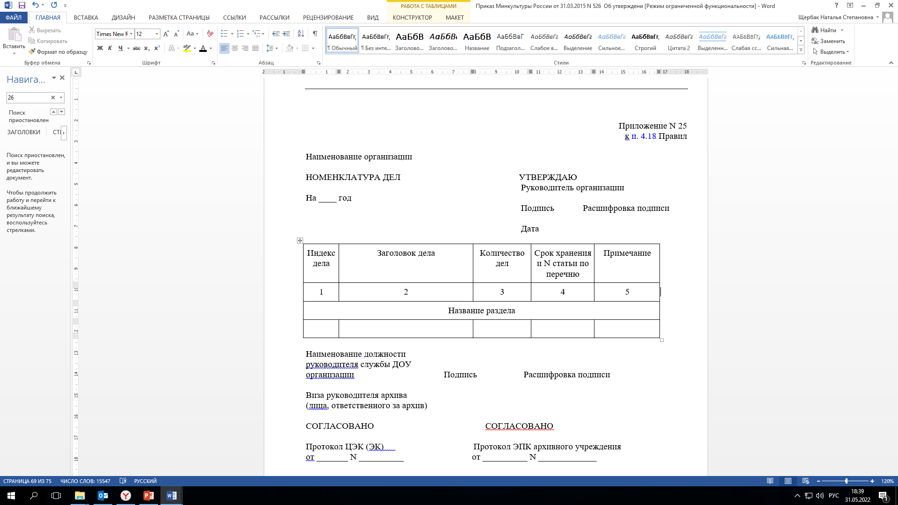
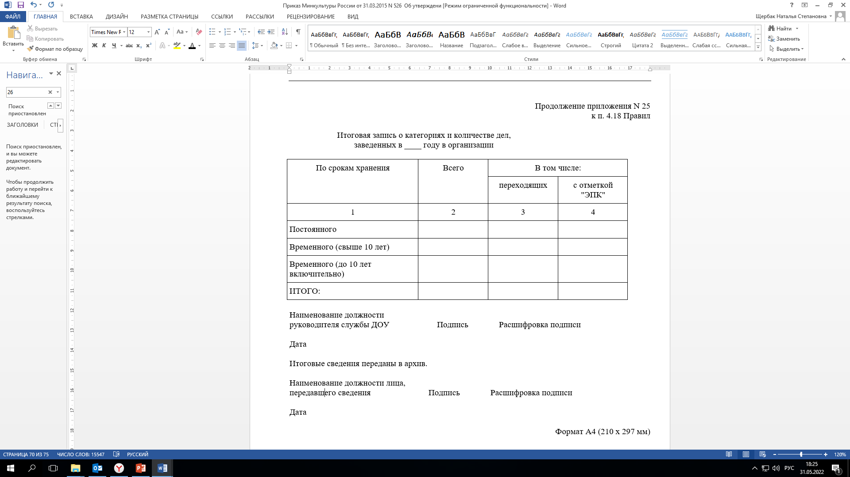
Заполнение графы 3 номенклатуры дел
и итоговой записи о категориях и количестве дел

Slide 37
Правила формирования дел
в дело помещаются документы, которые по своему содержанию соответствуют заголовку дела
запрещается группировать в дела черновые и дублетные экземпляры документов, а также документы, подлежащие возврату;
дела формируются службой делопроизводства организации и структурными подразделениями (лицами, ответственными за делопроизводство) организации;
документы постоянного и временного хранения помещаются в отдельные дела;
в дело включается по одному экземпляру каждого документа;
каждый документ, помещенный в дело, должен быть оформлен в соответствии с установленными требованиями;
-в дело включаются документы одного календарного года,
исключения составляют: переходящие дела; судебные дела; личные дела;
документы выборных органов и их постоянных комиссий, депутатских групп;
документы учебных заведений;
документы театров, характеризующие сценическую деятельность;
дела фильмов, рукописей, истории болезней и др.;
дело не должно содержать более 250 листов при толщине не более 4 см.

Slide 38
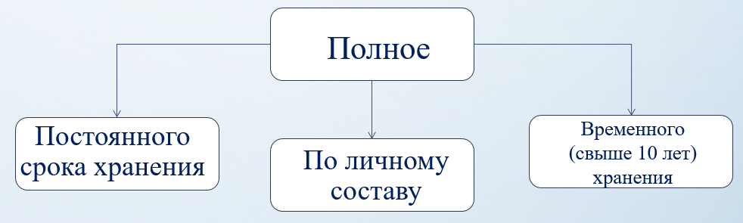
Оформление дел
В зависимости от сроков хранения проводится полное или частичное оформление дел:
На дела составляются описи дел

Slide 39
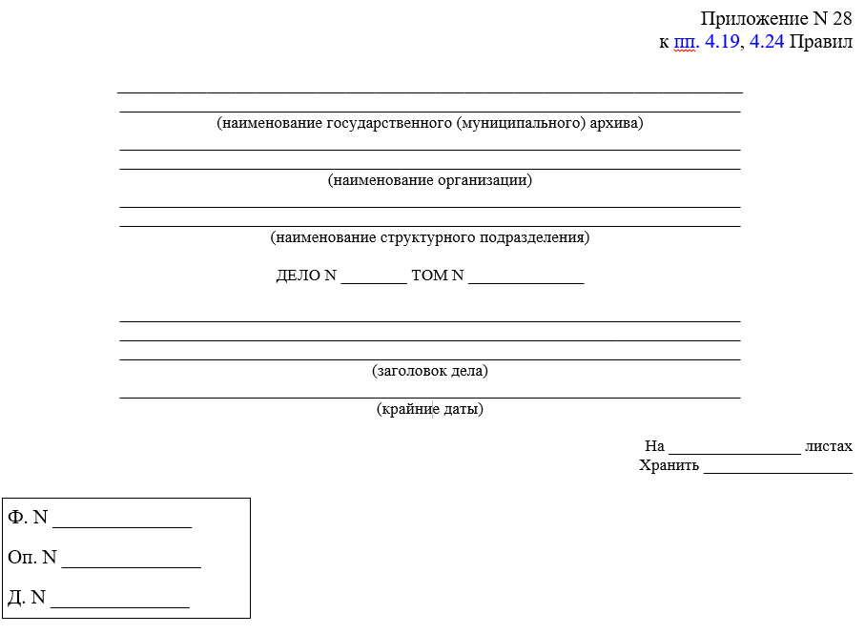
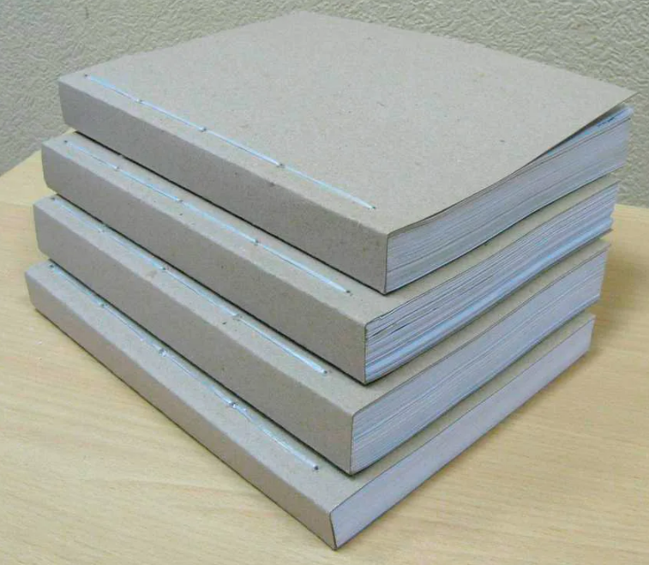

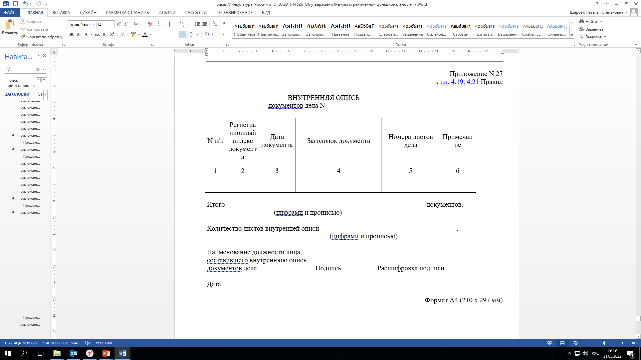
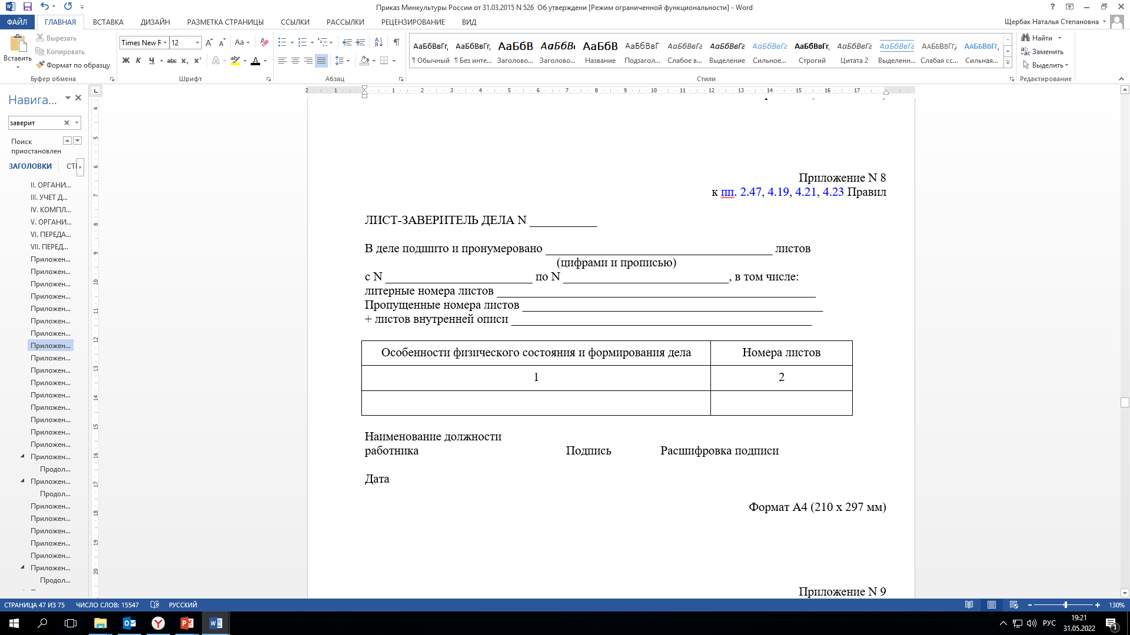
Полное оформление дела
Полное оформление дела на бумажном носителе:
- подшивка или переплет документов дела;
- нумерация листов дела;
- составление листа-заверителя дела (приложение N 8 Правил);
- составление внутренней описи документов дела (приложение N 27 Правил);
- оформление обложки дела (приложение N 28 Правил).

Slide 40
Составление архивных описей
Описи составляются отдельно на:
дела постоянного хранения;
дела временных (свыше 10 лет) сроков хранения;
дела по личному составу;
дела, состоящие из специфических, характерных только для данной организации, документов (судебные и следственные дела, научные отчеты по темам и др.).
Отдельные описи составляются на электронные документы
постоянного хранения;
временных (свыше 10 лет) сроков хранения, в том числе по личному составу (п. 4.31. Правил).

Slide 41
Составление архивных описей
Рекомендуется ежегодно издавать приказы (распоряжения) о проведении делопроизводственных мероприятий:
Составление номенклатуры дел (в структурных подразделениях и сводной
по организации в целом);
Проведение экспертизы ценности документов;
Формирование и оформление дел (в структурных подразделениях);
Составление описей дел (в структурных подразделениях и годовых разделов описей дел организации);
Составление актов о выделении к уничтожению архивных документов, не подлежащих хранению (предложений к акту от структурных подразделений);
Передача упорядоченных дел на хранение в архив организации (по описям дел структурных подразделений), в государственный (муниципальный) архив (по актам приема-передачи дел);
В приказе закрепить сроки проведения мероприятий и ответственных за их проведение.

Slide 42
Составление архивных описей
Описи дел структурных подразделений
составляются на все завершенные в делопроизводстве организации дела постоянного и временных (свыше 10 лет) сроков хранения и дела
по личному составу, прошедшие экспертизу ценности (п. 4.11. Правил);
по описям дел структурных подразделений осуществляется передача дел
в архив организации;
основе описей дел структурных подразделений в архиве составляются годовые разделы описей дел;
составляются по установленной форме (приложения N 23, 24 Правил);
представляются в архив не позднее чем через один год после завершения дел в делопроизводстве (п. 4.31. Правил).

Slide 43
Составление архивных описей
Описи дел структурных подразделений
Требования:
описи дел структурных подразделений составляются по установленной форме в двух экземплярах и представляются в архив организации
не позднее чем через один год после завершения дел
в делопроизводстве;
заголовки дел вносятся в опись в соответствии с принятой схемой систематизации на основе номенклатуры дел;
каждое дело вносится в опись под порядковым номером (если дело состоит из нескольких томов или частей, то каждый том или часть вносятся в опись отдельным порядковым номером);
графы описи заполняются в точном соответствии со сведениями, которые вынесены на обложку дела.

Slide 44
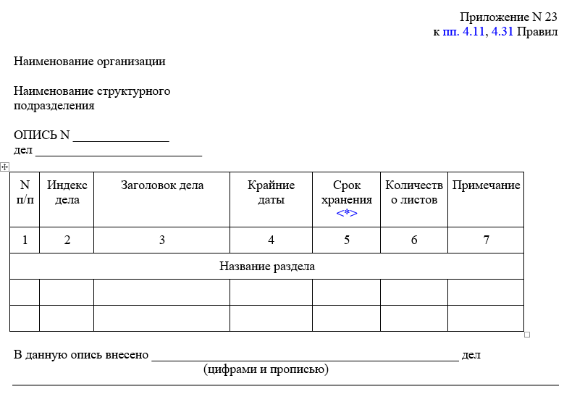
Составление архивных описей
Описи дел структурных подразделений
Описательная статья:
порядковый номер дела (тома, части) по описи;
индекс дела по номенклатуре дел;
заголовок дела (тома, части), полностью соответствующий его заголовку на обложке дела;
крайние даты дела (тома, части);
срок хранения дел (данная графа опускается в описи дел постоянного срока хранения).
количество листов в деле (томе, части);
примечание.

Slide 45
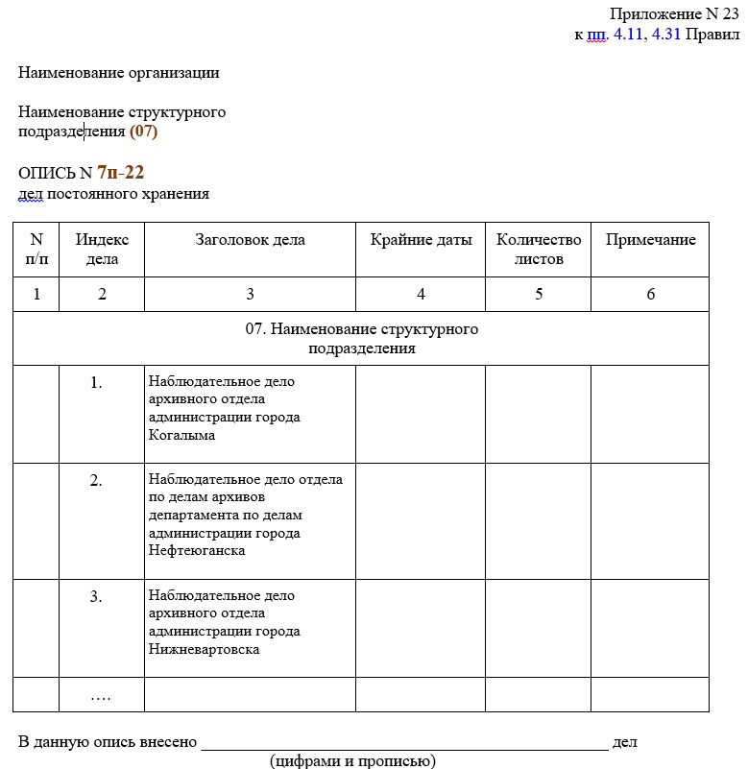
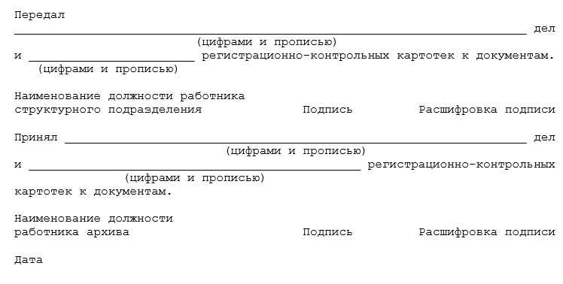
Составление архивных описей
Описи дел структурных подразделений
Отметки о приеме-передаче дел в архив организации:

Slide 46
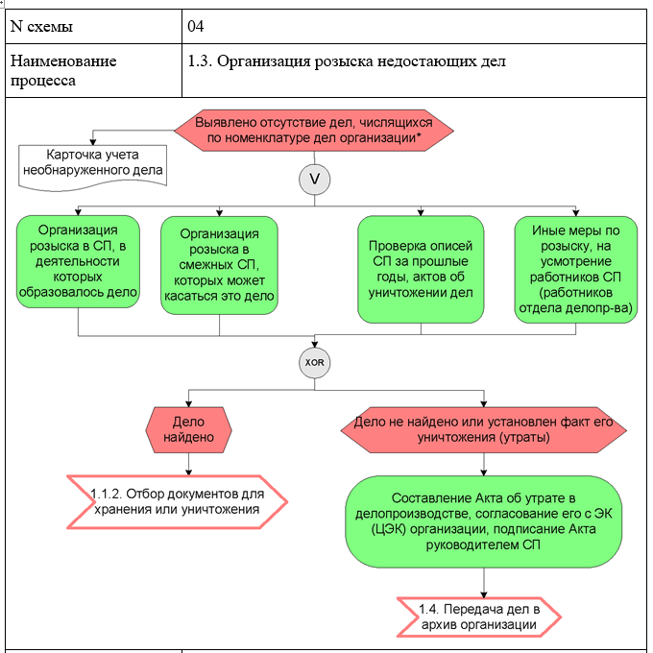
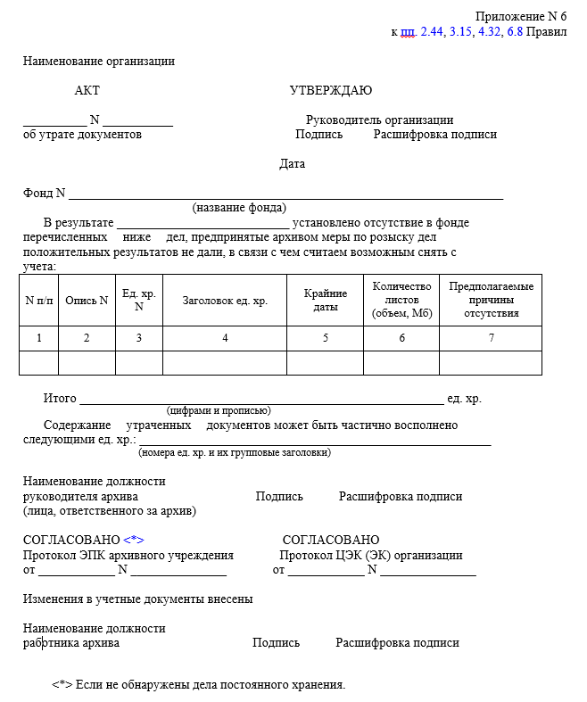
Организация розыска недостающих дел

Slide 47
Годовые разделы сводных описей
составляются по установленным формам (приложения N 14, 15, 16 Правил);
в годовые разделы сводных описей переносятся заголовки дел из описей дел структурных подразделений;
соблюдается схема систематизации по номенклатуре дел;
нумеруются в валовом порядке (сквозная нумерация).
        Внесение изменений в утвержденные (согласованные) годовые разделы описей дел, документов допускается только после по решению ЭПК Архивной службы Югры.

Slide 48
Годовые разделы сводных описей
Передача годовых разделов сводных описей в государственный (муниципальный) архив для направления на рассмотрение
ЭПК Архивной службы Югры:
не позднее, чем через три года после завершения в делопроизводстве дел, включенных в раздел описи.
описи дел постоянного хранения на утверждение ЭПК - в четырех экземплярах (один экземпляр + 3 первых листа);
описи дел по личному составу на согласование ЭПК - в трех экземплярах (один экземпляр + 2 последних листа).

Slide 49
Годовые разделы сводных описей
Утверждение годовых разделов сводных описей руководителем организации:
описи (годовые разделы описей) дел постоянного хранения –
после утверждения ЭПК Архивной службы Югры;
описи (годовые разделы описей) дел по личному составу –
после согласования ЭПК Архивной службы Югры;
описи (годовые разделы описей) дел временных (свыше 10 лет) сроков хранения – после согласования ЭК организации.

Slide 50
Комплектование архива организации документами архивного фонда российской федерации и другими архивными документами
Передача дел в архив организации:
не ранее, чем через один год и не позднее, чем через три года после завершения дел в делопроизводстве;
после проведения экспертизы ценности;
для документов по личному составу уволенных государственных гражданских служащих и муниципальных служащих –
по истечении 10 лет со дня увольнения
дела временных (до 10 лет включительно) сроков хранения в
архив не передаются и хранятся в структурных подразделениях организации;
по описям структурных подразделений

Slide 51
Экспертиза ценности документов
Цель экспертизы ценности документов в организации:
отбор документов для включения в состав Архивного фонда Российской Федерации;
выявление документов, не подлежащих дальнейшему хранению
(п. 4.5. Правил).
Документ Архивного фонда Российской Федерации –
архивный документ, прошедший экспертизу ценности документов, поставленный на государственный учет и подлежащий постоянному хранению.
"ЭПК" → часть документов может быть отнесена
к сроку хранения "постоянно".

Slide 52
Экспертная комиссия
Состав экспертной комиссии:
председатель комиссии
секретарь комиссии
представитель службы делопроизводства
представитель архива организации
представители основных структурных подразделений организации
представитель муниципального архива (по согласованию)
Председателем экспертной комиссии назначается один из заместителей руководителя организации

Slide 53
Задачи и функции экспертной комиссии
Основной задачей экспертной комиссии (ЭК) является:
организация и проведение экспертизы ценности документов (ежегодно)
Основными функциями ЭК организации являются:
организация ежегодного отбора дел для хранения и уничтожения;
рассмотрение и согласование проектов:
  номенклатуры дел организации;
  описей дел постоянного хранения;
  описей дел по личному составу;
  описей дел временных (свыше 10 лет) сроков хранения;
  актов о выделении к уничтожению документов, не подлежащих хранению;
  актов об утрате документов;
  актов о неисправимом повреждении архивных документов;
  предложений об установлении (изменении) сроков хранения документов, не предусмотренных (предусмотренных) Перечнями.

Slide 54
Передача документов организации на хранение
в муниципальный архив
Документы передаются, по истечении сроков их временного хранения в архиве организации, на постоянное хранение в муниципальный архив в упорядоченном состоянии
с соответствующим научно-справочным аппаратом.
Сроки временного хранения архивных документов документов:
для документов федеральной формы собственности – 15 лет;
для документов государственной собственности субъектов Российской Федерации – 10 лет;
документов органов местного самоуправления и муниципальных организаций – 5 лет;
для отдельных видов архивных документов:
  записей актов гражданского состояния - 100 лет;
  записей нотариальных действий, похозяйственных книг и касающихся приватизации жилищного фонда документов - 75 лет;
  проектной документации по капитальному строительству - 20 лет;
  технологической и конструкторской документации - 20 лет;
  патентов на изобретение, полезную модель, промышленный образец - 20 лет;
  научной документации - 15 лет;
  кино- и фотодокументов - 5 лет;
  видео- и фонодокументов - 3 года.

Slide 55
Передача документов организации на хранение
в муниципальный архив
Дела долговременного хранения, в т.ч. по личному составу, - передаются на хранение
в муниципальный архив только в случае ликвидации организации;
Передача документов организации на хранение в муниципальный архив осуществляется в соответствии с утвержденным планом;
Возможна досрочная передача документов на хранение в муниципальный архив;
Документы передаются в упорядоченном состоянии;
Передача дел проводится поединично;
Передача документов оформляется актом приема-передачи (номера отсутствующих дел фиксируются в акте);
При первой передаче документов - передается историческая справка к фонду.
Продление сроков хранения документов в архиве организации допускается
по письменному разрешению муниципального архива.

Slide 56
Учет архивных документов
Основные (обязательные) учетные документы архива организации:
книга учета поступления и выбытия дел, документов
список фондов (ведется в архиве организации, хранящем документы более одного фонда)
лист фонда
описи дел, документов
реестр описей (ведется при наличии в архиве организации двух и более описей дел, документов ведется реестр описей)

Slide 57
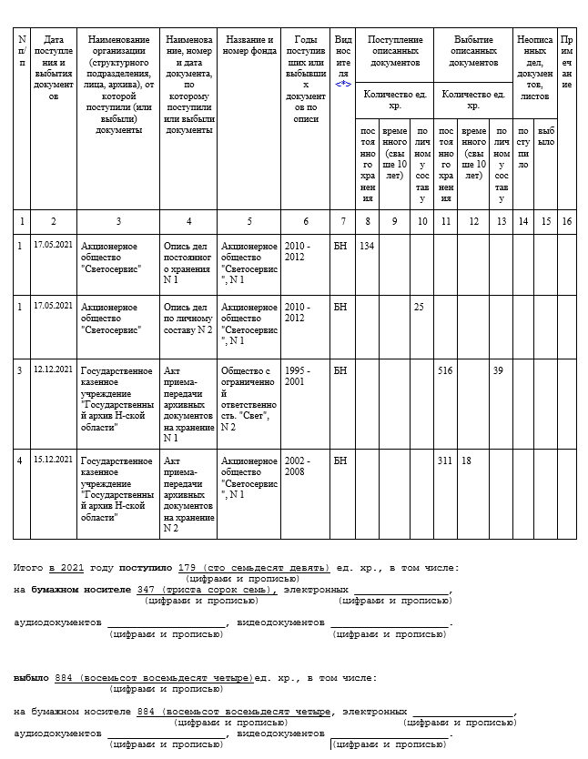
Учет архивных документов
Книга учета поступления и выбытия дел
Пример заполнения книги учета поступления и выбытия дел
показываются раздельно итоговые данные по графам 8, 9, 10, 14 книги;
показываются раздельно итоговые данные по графам 11, 12, 13, 15;
<*> В графе указывается вид носителя
(БН - документы на бумажном носителе,
ЭД - электронные документы);
итоговая запись подписывается составителем и лицом ответственным
за архив, указывается тата составления записи.

Slide 58
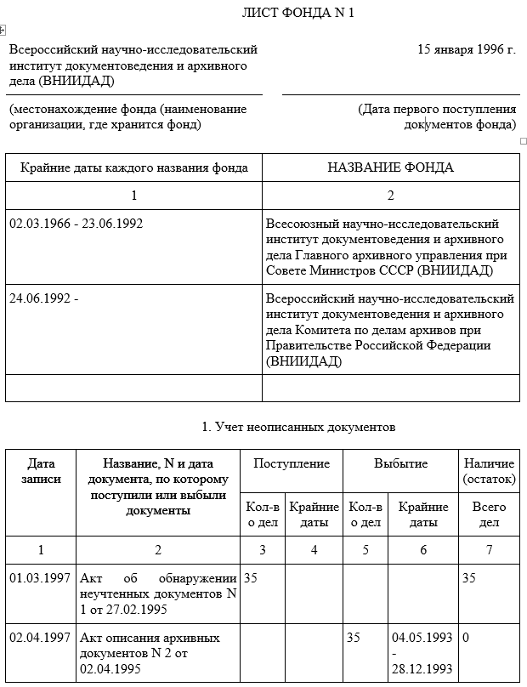
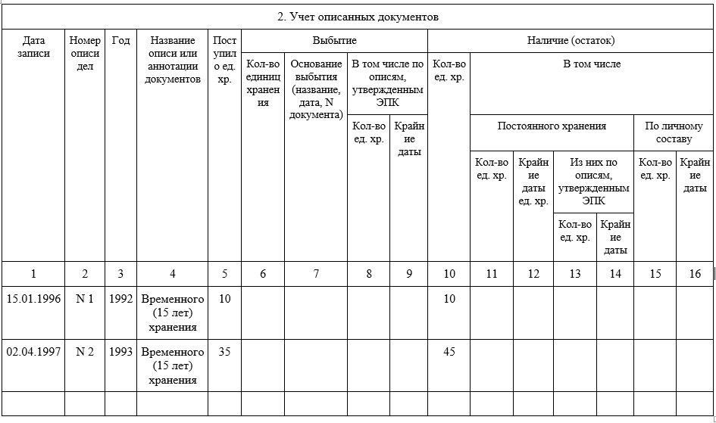
Учет архивных документов
Лист фонда
Пример заполнения листа фонда

Slide 59
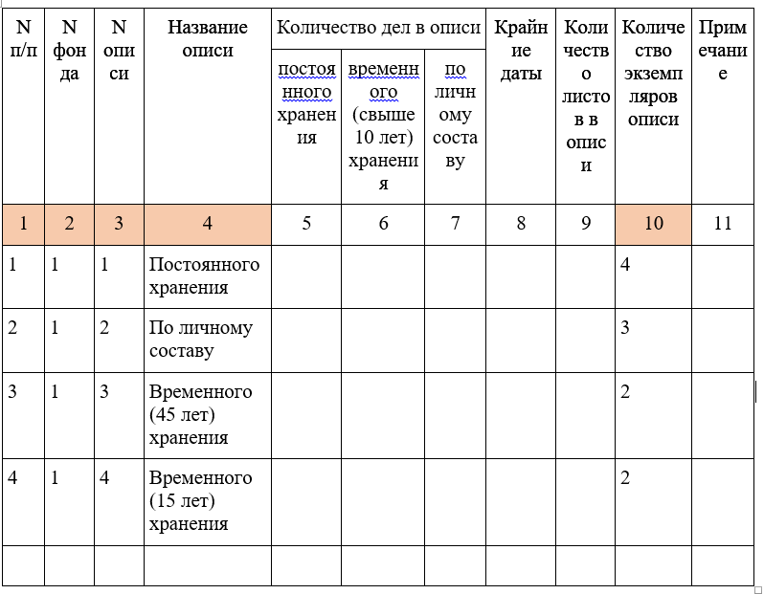
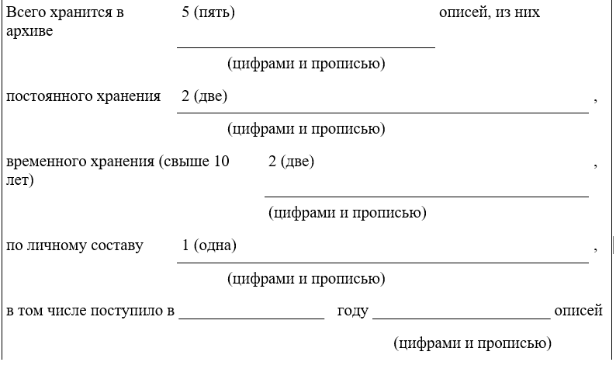
Учет архивных документов
Реестр описей дел, документов
Пример заполнения реестра описей дел
Ежегодной составляется итоговая запись
к реестру описей дел, документов (например, на 1 января 20__ года):
заполняются графы 1, 2, 3, 4, 10;
графы 5, 6, 7, 8, 9 заполняются когда
опись дел закончена.

Slide 60
Обеспечение сохранности документов
В комплекс работ по обеспечению сохранности документов архива организации включаются:
предоставление помещения для размещения архивных документов;
обеспечение нормативных условий хранения документов;
выполнение требований к размещению документов
в архивохранилище;
проведение проверки наличия и состояния документов
(п. 2.14. Правил).

Slide 61
Федеральный закон от 22 октября 2004 г. № 125-ФЗ
«Об архивной деле в Российской Федерации»
Часть 1 статьи 15
Государственные органы, органы местного самоуправления, организации и граждане, занимающиеся предпринимательской деятельностью без образования юридического лица, обязаны обеспечивать финансовые, материально-технические и иные условия, необходимые для комплектования, хранения, учета и использования архивных документов, предоставлять создаваемым ими архивам здания и (или) помещения, отвечающие нормативным требованиям хранения архивных документов и условиям труда работников архивов.
    Обеспечение нормативных условий хранения документов включает:
    оснащение архивохранилищ специальным оборудованием для хранения документов;
    оборудование помещения архива организации средствами пожаротушения, охранной и пожарной сигнализацией;
    соблюдение противопожарного режима;
    соблюдение охранного режима;
    создание нормативных температурно-влажностного, светового режимов, проведение санитарно-гигиенических мероприятий.

Slide 62
Обеспечение сохранности документов
Соблюдение противопожарного режима
Соблюдение противопожарного режима включает:
выбор для архивохранилища помещения, безопасного
в пожарном отношении;
оборудование архивохранилища средствами противопожарной защиты;
-ежедневное соблюдение противопожарного режима.
Меры обеспечения пожарной безопасности архива должны быть изложены в специальном разделе инструкции
о пожарной безопасности в организации
(разд. 2.1.3.1., Методических рекомендаций).

Slide 63
Обеспечение сохранности документов
Соблюдение охранного режима
Соблюдение охранного режима обеспечивается:
Оборудованием архивохранилищ средствами охраны, обеспечивающими контроль доступа в архивохранилище
Установлением в организации порядок соблюдения охранного режима, порядка контроля доступа
в архивохранилище

Slide 64
Обеспечение сохранности документов
Организация хранения документов в архивохранилище
Размещение архивных документов в архивохранилищах на стеллажах или в шкафах
Снабжение первичных средств хранения ярлами
с указанием номера фонда, номера описи и крайних дат и номеров дел
Нумерация помещений архивохранилищ, стеллажей, шкафов, полок:
стеллажи, шкафы и контейнеры нумеруются в каждом архивохранилище слева направо от входной двери, а полки на стеллажах - по шкафам сверху вниз, слева направо.
Составление постеллажных топографических указателей

Slide 65
Обеспечение сохранности документов
Требования к выдача документов из архивохранилища
Документы могут быть выданы для пользования:
работникам структурных подразделений организации;
судебным, правоохранительным и иным уполномоченным органам
в соответствии с законодательством Российской Федерации;
иным пользователям по письменному заявлению.
Рекомендуется закрепить порядок выдачи дел из архивохранилища в соответствующем локальном нормативном акте организации.

Slide 66
Обеспечение сохранности документов
Оформление выдачи документов из архивохранилища
выдача документов из архивохранилища регистрируется в книге выдачи дел;
оформляется:
    заказом (служебной запиской) на выдачу дел;
    актом о выдаче дел во временное пользование - при выдаче в сторонние организации;
вместо выдаваемого из архивохранилища дела размещаться карта-заместитель дела

Slide 67
Учет использования документов
Основные формы использования документов архива организации:
информационное обеспечение работников организации;
исполнение запросов пользователей, в том числе запросов граждан социально-правового характера;
предоставление копий архивных документов по запросам пользователей, в том числе в форме электронных документов;
выдача документов и дел пользователям, в том числе выдача дел во временное пользование.

Slide 68
Обеспечение сохранности документов
при смене руководителя архива
Передача документов архива организации при смене руководителя архива (лица, ответственного за архив):
осуществляться по акту приема-передачи архивных документов и материальных ценностей архива;
создается комиссия (не менее чем из трех человек)
для организации приема-передачи архивных документов;
проводится проверка наличия и состояния документов архива
и архивных документов;
акт подписывается председателем комиссии, руководителями архива: передающим и принимающим архив, членами комиссии.
акт утверждает руководитель организации.

